Slide 1
中間発表

Slide 2
システムの概要
室内の温度、湿度、人の有無に応じて自動でエアコンを稼働・操作
ユーザーはスプレッドシートからエアコンの稼働状況および室内の温度、湿度、人の有無の情報を取得可能

Slide 3
要求仕様
ユーザーはエアコンの稼働が開始・終了した時ならびに5分毎に記録される室内の温度、湿度、人の有無の情報をスプレッドシートから取得できること
ユーザーはエアコンが自動で稼働する温度、湿度の範囲を設定できること
ユーザーはエアコン稼働中に20分間人感センサーに反応が無ければ自動で稼働を終了できること

Slide 4
想定する利用者の特性
エアコンを利用する人すべてを対象とする。
…特に
自信でエアコンを操作するのが面倒な人
エアコンの電源を切り忘れてしまう人
エアコンの複雑な操作ができない子供など

Slide 5
システム処理の流れ
エアコンが稼働し始める温度・湿度を設定し、スプレッドシートに入力
人感センサーに反応 人感センサーに20分反応なし 設定に応じてエアコンON エアコンOFF 電源ON・OFF時と起動中は5分毎に温度、湿度、人感センサーの反応の有無をスプレッドシートに記録

Slide 6
必要なモジュール
・スプレッドシート管理用プログラム
・Remo3からのデータ取得用プログラム
・センサデータ管理用プログラム
・エアコン操作用プログラム

Slide 7
開発体制
リーダー 中谷
開発文書責任者 宅
プログラム責任者 紺藤
資料責任者 日比

Slide 8
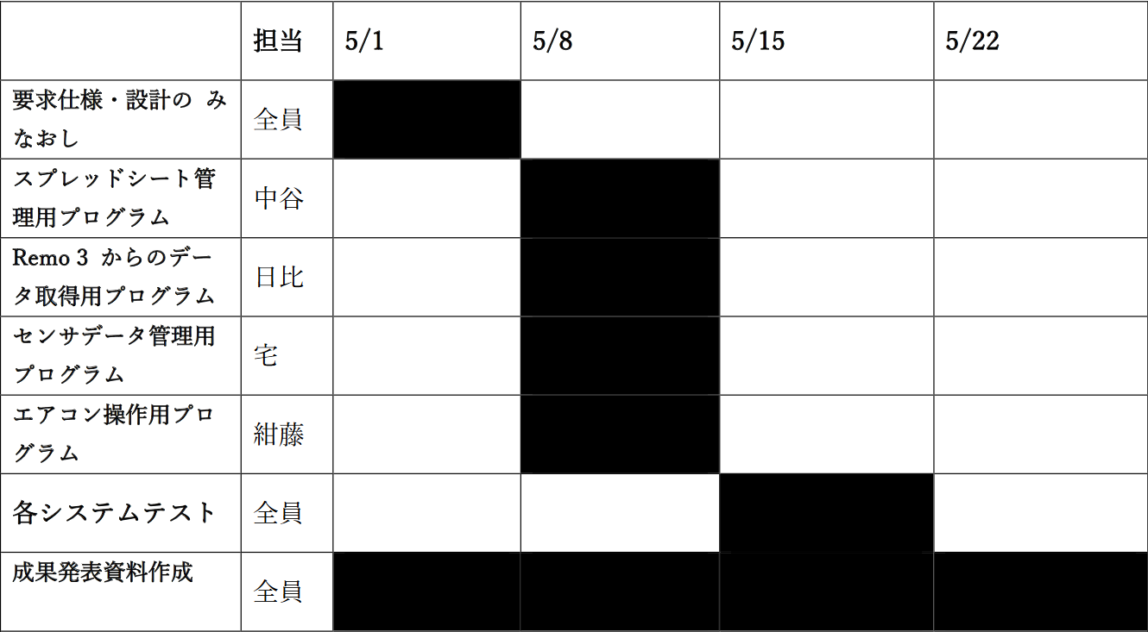
開発スケジュール

